Slide 1
dewproject.eu
Gestión de Equipo Digital
Socio: IDP sas

Slide 2
Objetivos y metas
Al final de este modulo serás capaz de:
Comunicar clara y efectivamente en un equipo digital
Reconocer un conjunto de herramientas digitales para la gestión de equipos
Adoptar la metodología OKR dentro de un negocio/equipo
Garantizar la conciliación laboral y familiar de los empleados
Compensar las debilidades formando equipo con los demás
Inspirar a los demás y conseguir que se sumen a la creación de valor
Nivel Avanzado de la competencia EntreComp
AUTOCONOCIMIENTO Y AUTOEFICACIA
Nivel Avanzado de la competencia EntreComp
MOVILIZAR A LOS DEMÁS

Slide 3
Índice
Gestión de Equipo digital
Unidad 1: Trabajo inteligente
Unidad 3: Liderazgo
Sección 1: Definición
Sección 2: Reglas de oro
Sección 3: Herramientas TIC para la gestión
Sección 1: Liderazgo digital e inteligente
Sección 2: Retos
Sección 3: Cómo movitar un equipo digital
Sección 4: Estrategias para aumentar la productividad
Unidad 2: Gestión de equipo
Sección 1: Metodología OKR
Sección 2: Distribución de tareas
Sección 3: Herramientas digitales para la comunicación
Sección 4: Conciliación de la vida laboral y familiar en un equipo digital

Slide 4
1. Trabajo inteligente – Definición
Trabajo inteligente se ha definido como:
Una nueva forma de trabajar basada en modalidades de trabajo flexible y un amplio uso de tecnologías de la información que permiten a los empleados trabajar en cualquier momento y espacio.
Una forma de trabajar ágil y dinámica que conduce a un alto rendimiento, un aumento de la productividad y una mejora de la satisfacción en el trabajo que dan como resultado una configuración de "triple ganancia" para clientes, empleados y organizaciones.
El uso de las tecnologías digitales para mejorar la eficacia organizativa requiere una intervención más amplia en las capacidades de gestión y liderazgo. Ten en cuenta que los elementos esenciales para un trabajo inteligente eficaz y eficiente son:
ENFOQUE ÁGIL DE TRABAJO
CENTRALIDAD DE LOS EMPLEADOS
INNOVACIÓN
ECOSISTEMA COLABORATIVO

Slide 5
1. Trabajo inteligente – Reglas de oro
Disponer de las plataformas, apps y recursos necesarios. Evaluar las necesidades del equipo y contratar o instalar los servicios necesarios para la correcta ejecución de las tareas;
Mantener una distribución equitativa de la carga de trabajo y asegurarse de que cada miembro del equipo sabe qué tareas le corresponden;
Utilizar periódicamente plataformas de videoconferencia, para aclarar tareas e información, fomentando además un ambiente de trabajo sano y dinámico dentro del equipo;
Mantener una comunicación abierta, asertiva y eficaz.
Algunos consejos:
- Responde siempre a los correos electrónicos y mensajes para confirmar que los ha recibido
- Incluye el asunto en cada correo electrónico para agilizar su clasificación y gestión
- Mantener informados a los compañeros de trabajo y aclarar cualquier malentendido si es necesario.
Planificar las reuniones con antelación para garantizar una mayor eficacia y organización y evitar incompatibilidades horarias.

Slide 6
1. Trabajo inteligente – Herramientas TIC para la gestión
Hay toda una serie de herramientas TIC que pueden mejorar la gestión empresarial y de equipos en el trabajo inteligente. He aquí algunas de las más útiles:
Aunque lo óptimo sería una plataforma específica para cada tarea, las plataformas que abarcan todas las funciones siguen siendo una gran opción:
Dropbox
Monday.com
Es una de las aplicaciones de almacenamiento en la nube más conocidas. Permite guardar y compartir archivos desde los propios discos duros virtuales de los usuarios, por lo que los archivos están seguros y accesibles desde cualquier dispositivo compatible.
Permite planificar y gestionar fácilmente la mayoría de las tareas de una empresa dentro del mismo espacio de trabajo. Esto incluye la gestión de proyectos y tareas, CRM, marketing, diseño, recursos humanos, etc.
Team Viewer
ClickUp
Permite el acceso remoto a otros dispositivos. Permite a los usuarios compartir y controlar sus escritorios, hacer reuniones en línea, videoconferencias y transferir archivos.
Un todo en uno que ofrece gestión de proyectos y archivos, listas de tareas, correo electrónico, mensajería, seguimiento y control, etc. Es totalmente personalizable y permite a los usuarios importar información de otros proyectos y gestores.

Slide 7
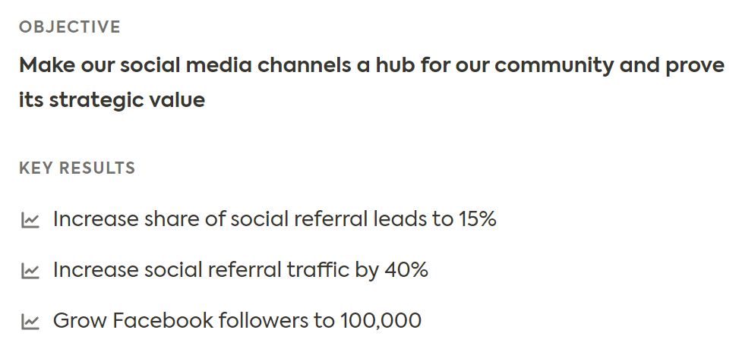
2. Gestión de equipo – Metodología OKR
Objetivos y Resultados Clave (OKR) es un método moderno para la gestión de objetivos y personas, que se adapta especialmente a los equipos y negocios digitales, ya que:
Se basa en la idea de que la motivación procede de la apropiación y la autoorganización
Permite a los equipos reaccionar a los cambios del mercado por iniciativa propia, autoorganizarse y ser autónomos
Los OKR deben estar claros para todos los miembros del equipo y suelen fijarse cada trimestre para reaccionar rápidamente a los cambios.
OBJETIVOS
Example
Source: https://mooncamp.com/blog/okr-mbo/
Los objetivos los determinan los directivos y representan las metas cualitativas globales de la empresa
RESULTADOS CLAVE
Los resultados clave los determinan los empleados con un enfoque ascendente; representan los objetivos cuantitativos del equipo.

Slide 8
2. Gestión de equipo – Distribución de tareas
Una correcta distribución de tareas es fundamental para garantizar una adecuada gestión empresarial y mejorar el rendimiento de los trabajadores, en particular en contextos de trabajo inteligente. Estas son algunas de las herramientas TIC que pueden ayudar a la planificación de proyectos y a la gestión de equipos:
Asana
Ofrece detalles sobre tareas y proyectos y pone en práctica la comunicación, la organización y la planificación para lograr el éxito del equipo.
Trello
Organiza las herramientas mediante tablas Kanban, lo que permite una visión amena de la gestión del trabajo en equipo.

Slide 9
2. Gestión de equipos – Herramientas digitales para la comunicación
En un equipo digital, es esencial estar en constante comunicación para realizar todas las tareas diarias de forma eficaz y sincronizada.
SERVICIOS DE VIDEOCONFERENCIA
Skype es una opción óptima para cualquier empresa. Los usuarios pueden hacer videollamadas y chatear a través de PC, tabletas y smartphones. Reúne hasta 50 personas.
En la versión gratuita, Zoom reúne hasta 100 participantes, pero la duración de una sesión se limita a 40 minutos. La versión Pro cuesta 13,99 euros al mes y por moderador.
Cisco Webex ofrece funciones como reuniones on line, mensajería en equipo y uso compartido de archivos. Los usuarios pueden participar en videoconferencias desde un ordenador o una aplicación móvil. También existe una versión web de Webex, con menos funciones.
Jitsi es una herramienta gratuita de código abierto. Los usuarios pueden crear una reunión sin necesidad de tener una cuenta e invitar a los participantes compartiendo una URL.
MicrosoftTeams reúne hasta 250 participantes y eventos en línea con hasta 10.000 participantes. Además de videoconferencias, Teams ofrece amplias funciones de colaboración virtual, incluida la integración con Office 365.
Slack es una app de mensajería para empresas, que permite agrupar conversaciones, ordenarlas en hilos o por temas para facilitar el acceso a cualquier información del equipo.
GoToMeeting es un paquete de software de reuniones on line, compartición de escritorio y videoconferencia. Está disponible para el ordenador, pero también como aplicación para smartphones y tabletas.

Slide 10
2. Gestión de equipos – Conciliación de la vida laboral y familiar en equipo digital
La mayor flexibilidad del horario laboral y el uso de las tecnologías facilitan la difuminación de la línea que separa el trabajo de la vida personal.
Ofrecer un modelo de horario flexible
Comunicar claramente el tiempo libre para vacaciones, iniciativas de comunidad, seguro médico y permiso parental;
Dejar que los empleados tomen todos sus días de vacaciones y darles los fines de semana libres (es decir, no contestar correos electrónicos, poder apagar el teléfono por la noche);
Animar a los empleados a comprometerse a disfrutar de un tiempo de inactividad cada día.
Organizar programas de salud y bienestar (por ejemplo, proporcionar vales para un gimnasio local y organizar clases de meditación)
Apoyar las actividades sociales y de creación de equipos
Demostrar que la salud mental y el bienestar se toman en serio
Fomentar la comunicación y hacer que los empleados se sientan cómodos hablando de temas personales o salud mental.
Manos a la obra!
Controla regularmente la carga de trabajo de tus empleados.
Si te das cuenta de que constantemente tienen que hacer horas extra, haz ajustes.
¿PORQUÉ HACERLO?
Evitar la costosa rotación periódica de personal
Aumenta la productividad
Mejora la calidad de los resultados

Slide 11
3. Liderazgo – Liderazgo digital e inteligente
Un líder motiva, estimula, fortalece, activa y guía a las personas.
Dentro del equipo, un líder debe construir significados compartidos del cambio, un factor clave para tener éxito en el cambio deseado.
UN LIDER INTELIGENTE
UN LIDER DIGITAL
Fomenta la colaboración y las relaciones abiertas
Capacita a los empleados mediante mecanismos de delegación, educación y formación
Facilita el intercambio de conocimiento
Responde a las expectativas de los empleados y presta atención a sus emociones
Trabaja con ética, superando estilos obsoletos de mando y control
Explora cómo las tecnologías de la información (TI) pueden hacer que la organización sea más competitiva o esté más orientada al cliente
Dirige al equipo a través del cambio para hacer de lo digital una parte central de las operaciones y la cultura del negocio

Slide 12
3. Liderazgo – Retos
Para un líder inteligente, la flexibilidad global puede conducir a:
Necesidad de adoptar comportamientos más orientados al coaching, debido a la mayor autonomía y exigencia laboral que el trabajo inteligente puede suponer para los empleados
Dificultades de supervisión
Sentimientos de aislamiento y sobrecarga
Para hacer frente a estos retos, un líder inteligente debe apoyar a los empleados en el desarrollo de una fuerte motivación intrínseca y de comportamientos autodeterminados

Slide 13
3. Liderazgo – Cómo motivar un equipo digital
Para movilizar e inspirar a los demás, un líder debe mantener alta la motivación del equipo. ¿Cómo?
Proporcionar consejos y trucos para mejorar la automotivación. (Por ejemplo, ver las posibles tareas difíciles, la falta de indicaciones y de reacciones inmediatas -que pueden ser frecuentes en el trabajo inteligente- como algo que hay que dominar en lugar de algo a lo que hay que tener miedo);
Proporcionar aportaciones externas para aumentar la motivación
Detrás de un salario más alto, un ascenso, etc., los factores de motivación son:
- Informar al equipo de los resultados
- Proporcionar feedback y felicitaciones
- Escuchar las sugerencias de los empleados y demostrar que su opinión cuenta
Implicar al equipo en el proceso de toma de decisiones para alinear los valores individuales y los de la organización

Slide 14
3. Liderazgo – Estrategias para aumentar la productividad
Los estudios confirman que el trabajo inteligente aumenta la productividad. Sin embargo, hay algunos factores que pueden poner en riesgo la productividad de los empleados:
Mayor exposición a distracciones
Falta de presión externa y consiguiente tendencia a procrastinar
Falta de autoeficacia y autoeficiencia
Para mitigar estos factores, un buen líder apoya a los empleados en:
Recordar que la concentración es una habilidad que puede mejorarse con práctica y perseverancia
Proporcionar trucos y consejos para mejorar la autoeficacia de los empleados. Por ejemplo, sugerirles cómo establecer objetivos inteligentes:
Considerar los objetivos generales del equipo
Alinear los objetivos laborales con los vitales
Sigue tu ritmo natural de trabajo
Considerar el momento en que los niveles de energía alcanzan su punto máximo a lo largo del día
Tiempo de silencio para fijar y revisar objetivos
No olvides el Pricipio de Pareto:
80 % de los resultados provienen del 20% de nuestras acciones

Slide 15
Resumen
Para trabajar en un equipo digital hay algunas reglas de oro, como:
Distribución equitativa de la carga de trabajo;
Comunicación abierta;
Seleccionar y utilizar las plataformas más adecuadas.
Ser líder en un equipo digital puede conllevar varios retos (por ejemplo, dificultad para supervisar); éstos pueden superarse apoyando a los empleados en el desarrollo de una fuerte motivación intrínseca y comportamientos autodeterminados
La metodología de Objetivos y Resultados Clave (OKR) para la gestión de objetivos y personas es la más adecuada dentro de un equipo digital.
Cada equipo digital debe contar con un líder inteligente y digital, que explore cómo las herramientas informáticas pueden hacer más competitiva a la organización y convierta lo digital en una parte central de las operaciones y la cultura de la empresa.
Nunca subestimes el equilibrio entre la vida laboral y personal y el bienestar de los empleados, sobre todo en un equipo digital

Slide 16
Gracias!
dewproject.eu

